Slide 1
Г. Ярославль МОУ ДО ГЦТТ
Объединение «Палитра»
Педагог Коршунова Елена Валентиновна
Тема: «Подснежники»

Slide 3
Нам понадобиться:

Slide 4
Тонируем бумагу.

Slide 5
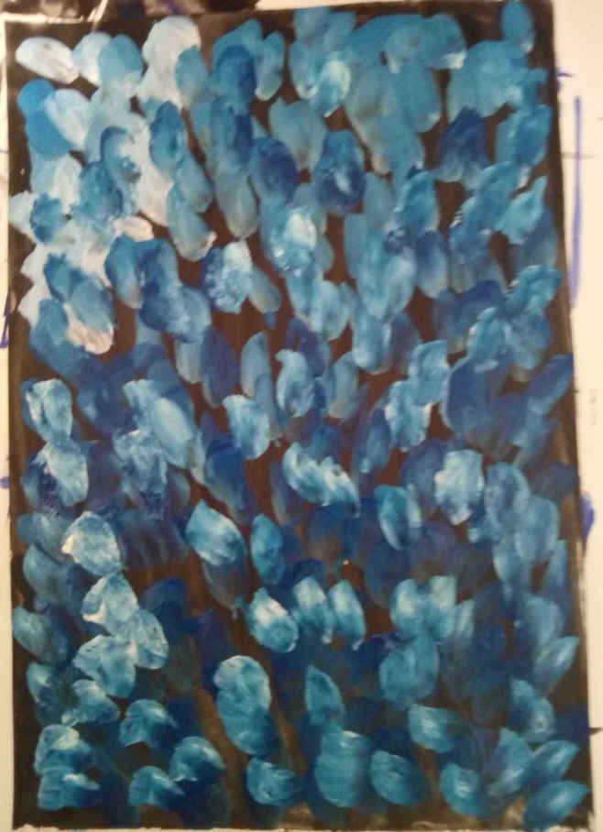
Покрываем поверхность мазками.

Slide 6
Рисуем стебельки.

Slide 7
Рисуем головки цветов

Slide 8
Работа готова!

Slide 9
Приятного творчества!

